Slide 1
Молодогвардейцы Великой Отечественной войны

Slide 2
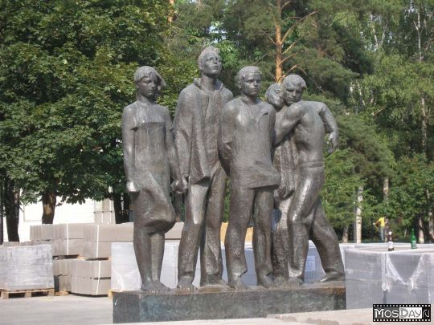
29 сентября 1942 года. В городском парке города Краснодона гитлеровцы живьем закопали 32 шахтера, которые саботировали работу шахт. Это страшное событие стало точкой отсчета создания молодежной подпольной организации... . . .которую по предложению Сергея Тюленина назвали «Молодая гвардия»

Slide 3
Оле́г Васи́льевич Кошево́й (родился 8 июня 1926 года, умер 9 февраля 1943 года…участник, один из организаторов подпольной антифашистской организации «Молодая гвардия».

Slide 4
Ива́н Васи́льевич Турке́нич (1920—1944) — командир подпольной комсомольской организации «Молодая гвардия» в городе Краснодон. Герой Советского Союза (1990 — посмертно).

Slide 5
Серге́й Гаври́лович Тюле́нин (1925—1943) — член штаба организации «Молодая гвардия», Герой Советского Союза.

Slide 6
Любо́вь Григо́рьевна Шевцо́ва (8 сентября 1924 — 9 февраля 1943) — комсомолка, активная участница, член штаба подпольной антифашистской организации «Молодая гвардия», действовавшей на территории города Краснодон и Ворошиловградской (ныне Луганской) области. Герой Советского Союза (1943).

Slide 7
Улья́на Матве́евна Гро́мова (3 января 1924, п. Первомайка Краснодонского района Ворошиловградской области — 16 января 1943, Краснодон) — член штаба организации «Молодая гвардия», Герой Советского Союза.

Slide 8
Спасибо за внимание

Slide 9
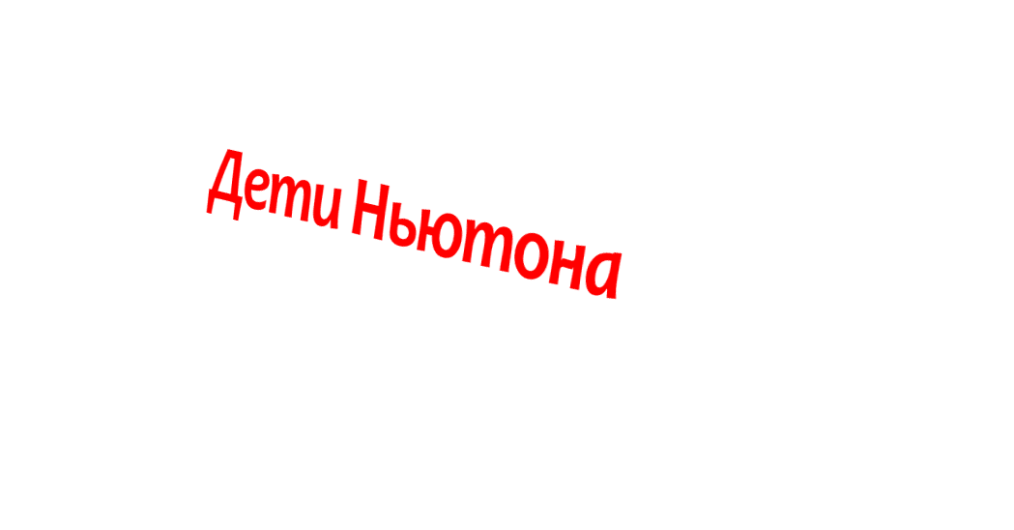
Наша команда: «Дети Ньютона»

